Slide 1
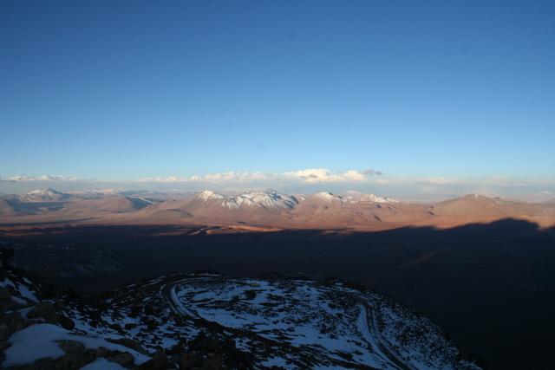
ANIRステータスレポート
本原顕太郎 、小西真広、高橋英則、舘内謙、
ほかminiTAOチーム

Slide 2
2011年度ラン
2011/4-5ラン：4/20-5/15
18夜:晴、0.5夜曇り ⇒ 晴天率９５％以上！
１５課題
ANIRプロジェクト = 2
CNTAC = 1
大学間連携観測 = 2
東大 = 8
国立天文台 = 2

Slide 3
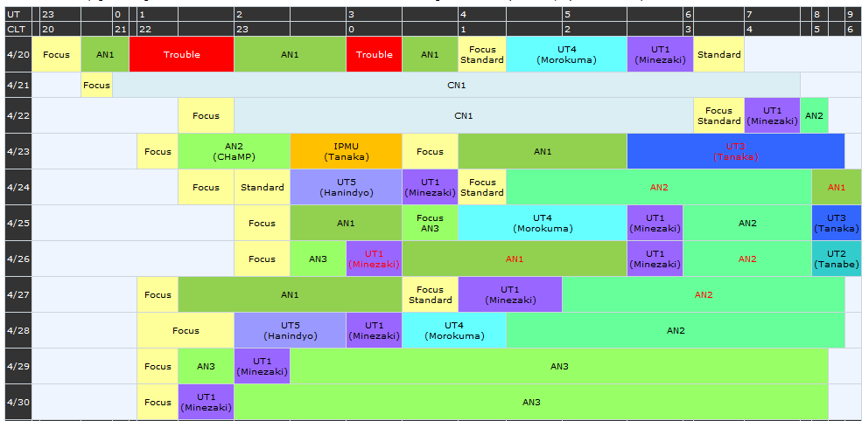
Allocation S2011A

Slide 4
観測状況
銀河面Paαサーベイ
近傍LIRGのPaαサーベイ（⇒舘内）
近傍AGNモニター観測(⇒峰崎)
ダストに埋もれた超新星探査(⇒諸隈)
大学間連携キャンペーン観測
その他いろいろ

Slide 5
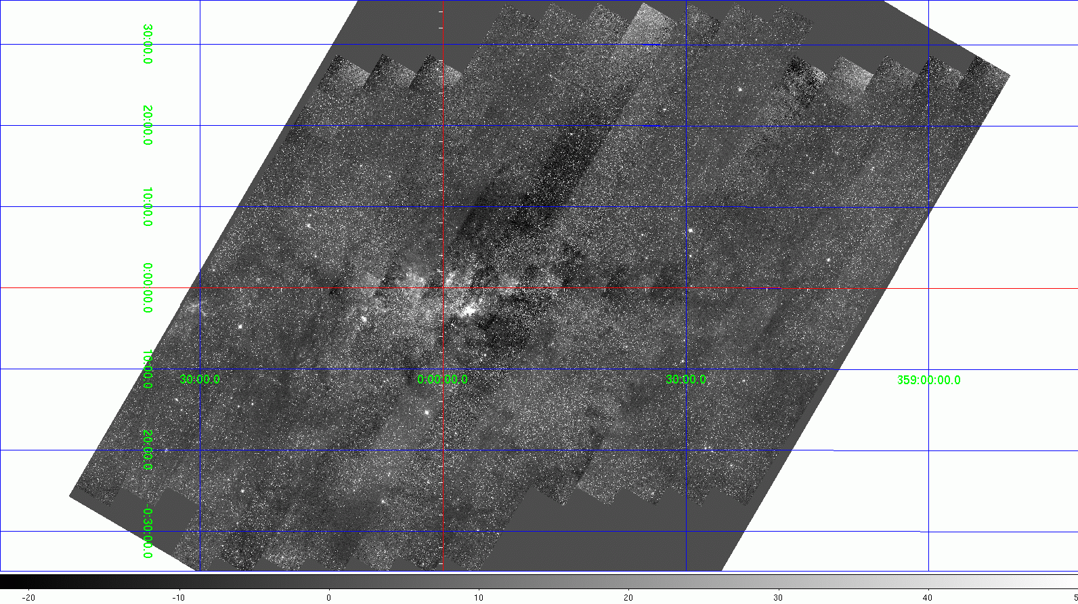
銀河面サーベイ
1.5 x 1 degree
1.5degree

Slide 6
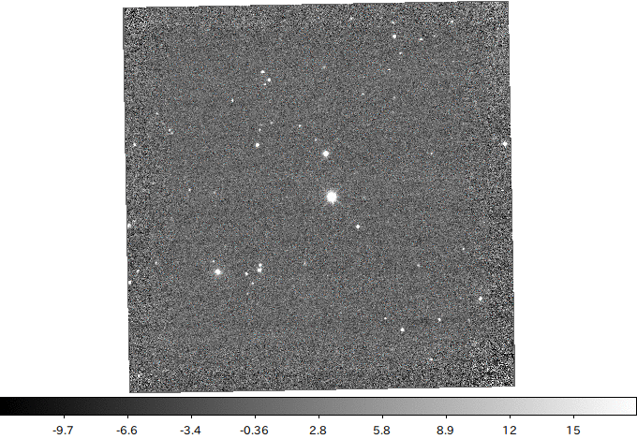
大学間連携観測
IP Vir
δ Sct型脈動星
周期 0.0652 日(= 94 分)
振幅 0.1 等

Slide 7
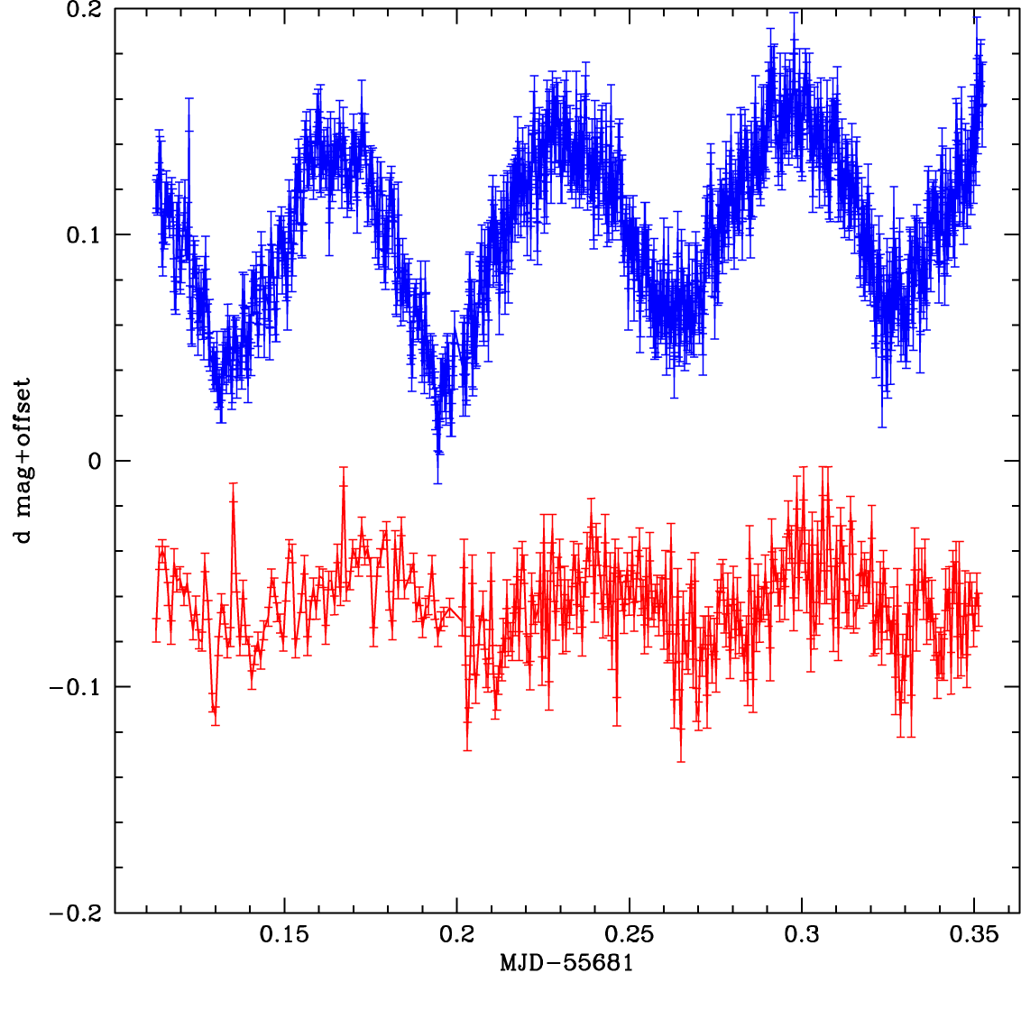
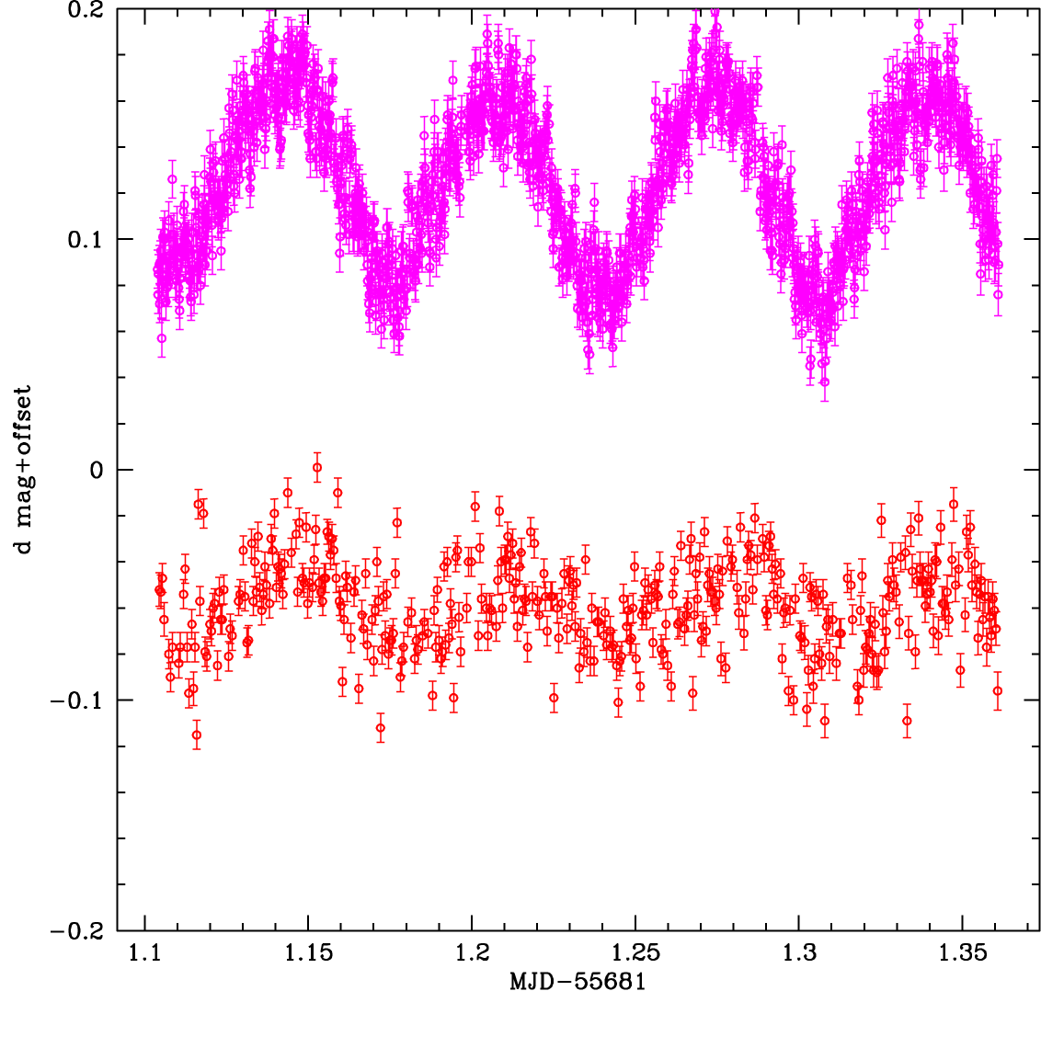
V
B
J

Slide 8
システム効率
システム効率
ダイクロなし
H : 0.29 (0.300 in 2009)
Ks : 0.30 (0.304 in 2009)
ダイクロあり
J : 0.183 (0.21 in 2009)
H : 0.25 (0.28 in 2009)
Ks : 0.26 (0.28 in 2009)
2009/10に比べてやはり低下している。
ダイクロの汚れがかなり効いているか？

Slide 9
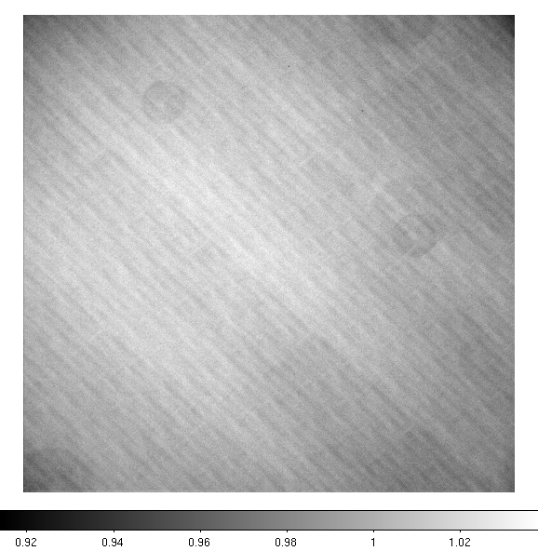
観測装置状況
基本的には大きな問題ない
トラブル
フィルターホイールの片方が回らなくなった ⇒ステッピングモーターの保持電流を増やして解決。
Iバンドのスカイレベルが高く、パターンがおかしい。
I-band
R-band

Slide 10
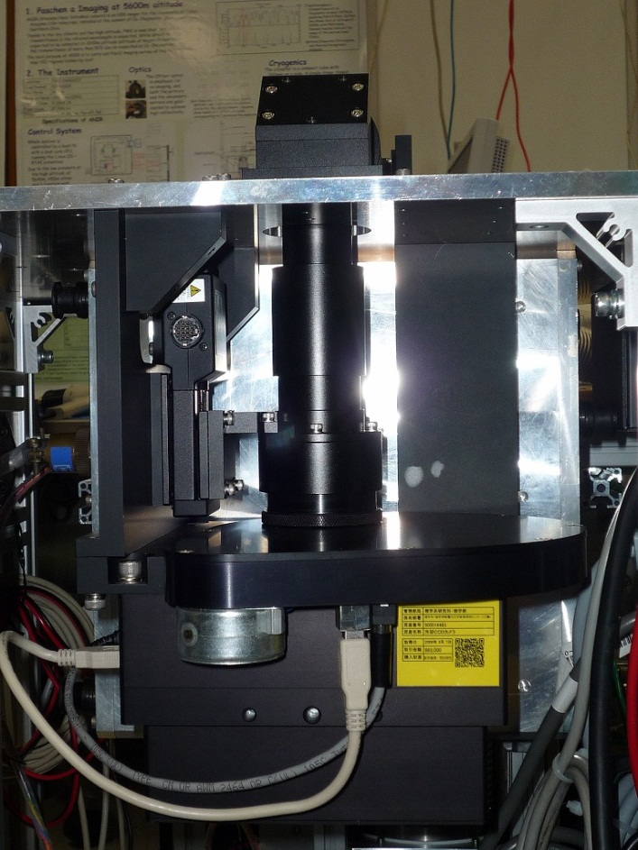
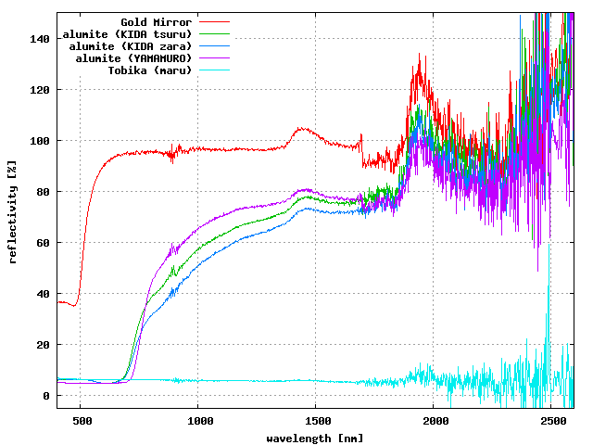
原因は可視光学系鏡筒の内部散乱？

Slide 11
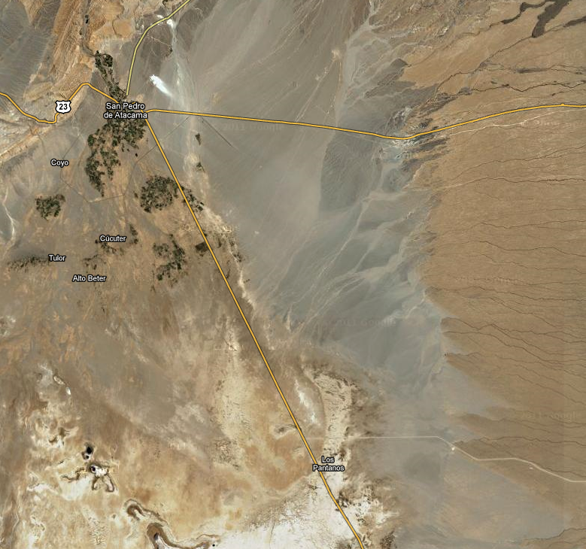
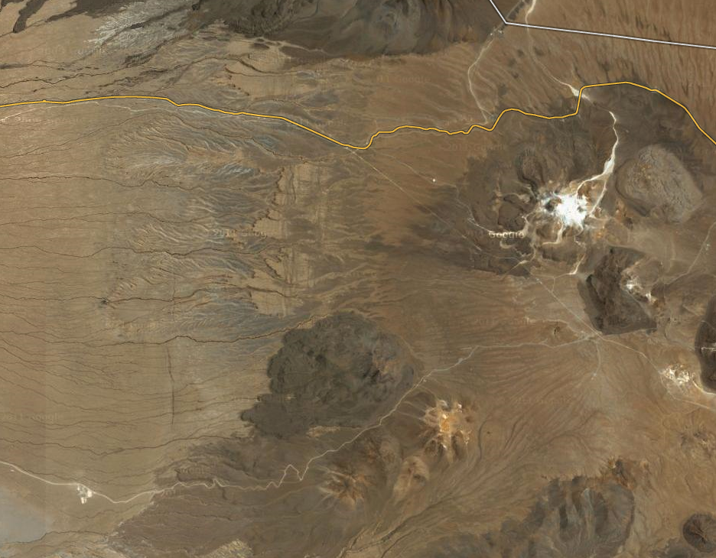
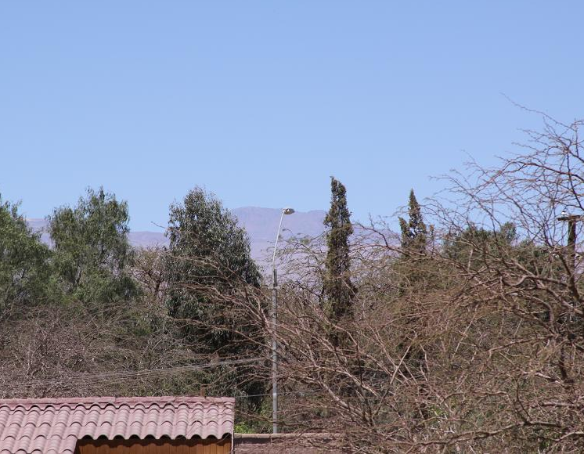
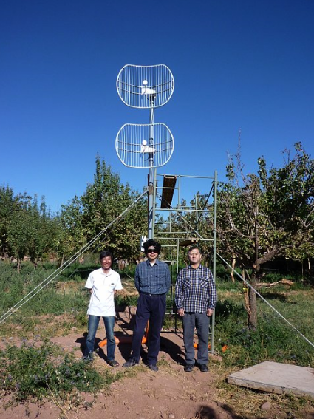
遠隔観測システム
（峰崎、田辺）
山麓－山頂施設を無線LANで結ぶ。
－2.4GHz 無線LANブリッジ
－ ~ 5Mbps
標高2,400m
標高5,640m
常用系と予備系の2系統
（常用が落ちると自動で
予備に切り替わる）
2011.02月に機器設置完了

Slide 12
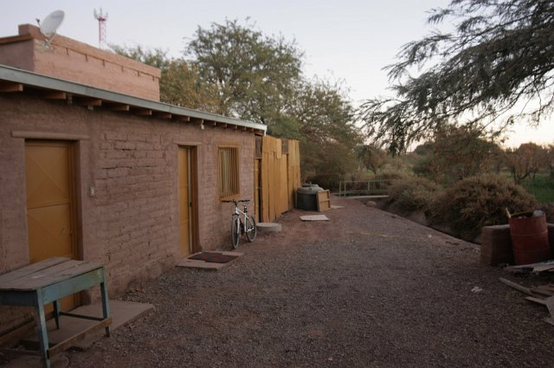
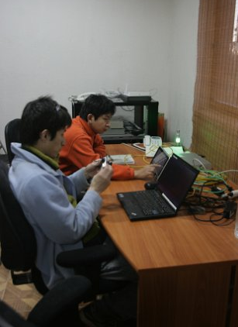
遠隔観測試験
計6晩（ANIR、MAX38） （山頂は完全無人、もしくは ただ見ているだけ）
天候チェック
ドーム内状況チェック
観測開始 （随時天候等確認）
観測終了
装置・望遠鏡を終了状態に
ほぼ日没～日の出まで観測
ネットワーク、電源系統など トラブル一切なし
山麓観測小屋
観測の様子
次回以降、遠隔観測をメインに進めたい。

Slide 13
Upgrade 2011b
フィルター追加
Paβ-offフィルター(N133)導入(LIRGサーベイ用)
ウィンドウ前に設置する
可視グリズム交換 (一部傷があったため)
可視鏡筒一部トビカブラックで塗装
リモート観測

Slide 14
Semester 2011B
2011/9月～ : 6th run
~18nights?
サーベイ
銀河面のPaαのサーベイ(あまり時間は取れない)
近傍LIRGsのPaα/β撮像サーベイ
大学間連携共同観測(2nights)
チリ時間(3nights?)
その他
日程は２オプション
このワークショップ後打ち合わせをします。

Slide 15
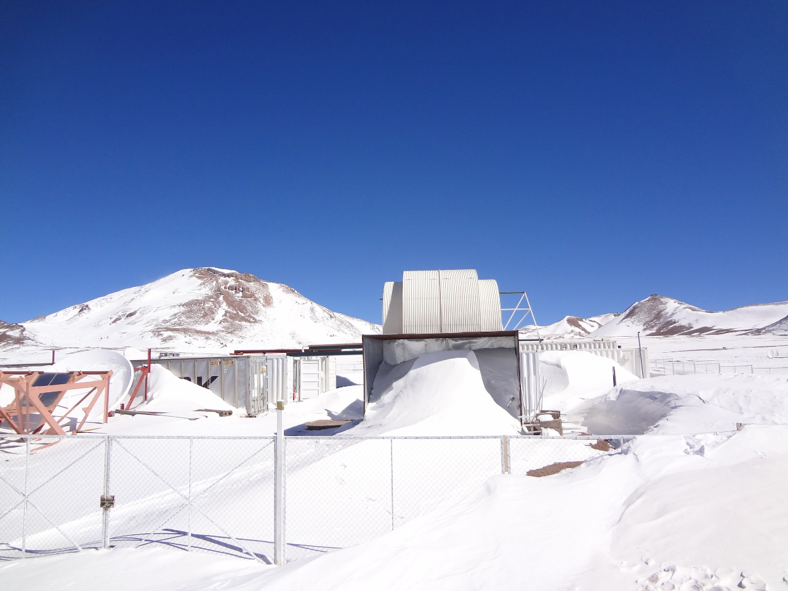
2011 Winter : Bad Weather

Slide 17
可視チャンネルデータ解析
Twilight flat
歪曲補正
パイプライン
Photometry

Slide 18
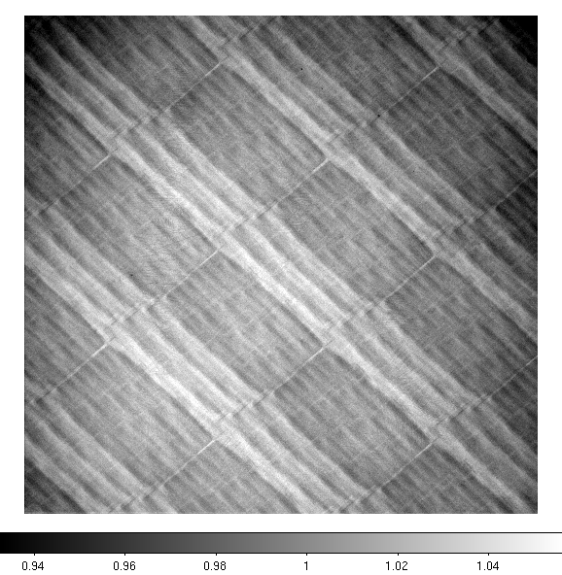
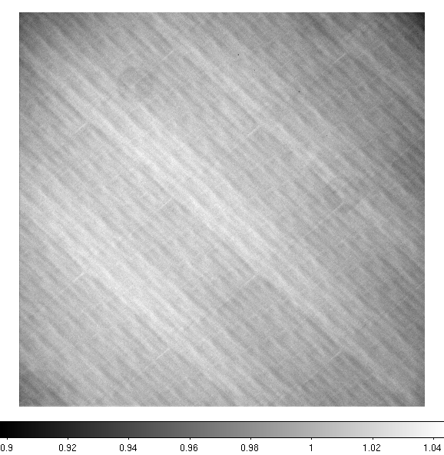
Twilight Flats

Slide 19
可視像面歪曲補正
可視チャンネルの樽型収差補正
銀河面の星の多い領域の画像を5次のpolynominalでフィット (ccmap)
そのパラメータを画像に埋め込む (ccsetwcs)
B, V, Rのパラメータは出した。
この手順を組み込んだbashスクリプトパイプラインは一応ある(前述の館内スクリプトとほぼ同じ)

Slide 20
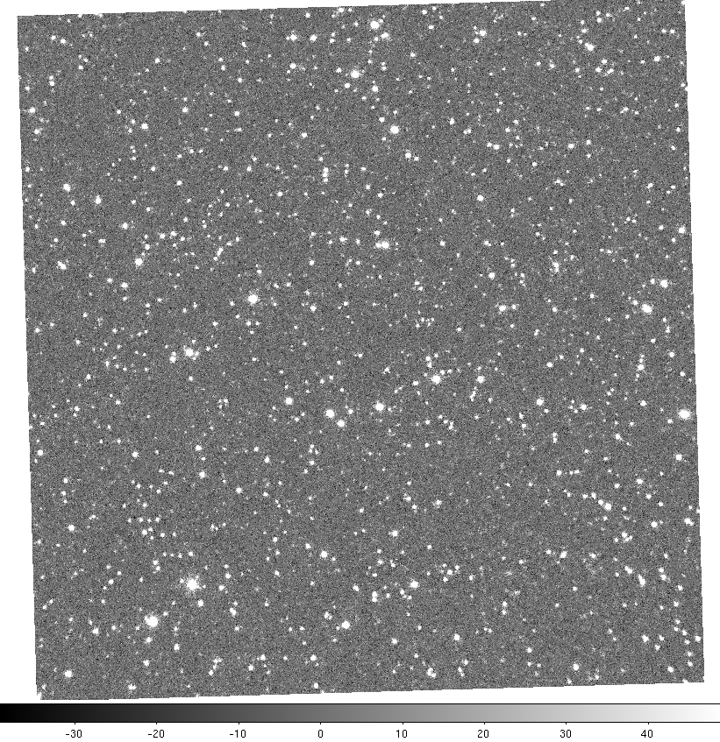
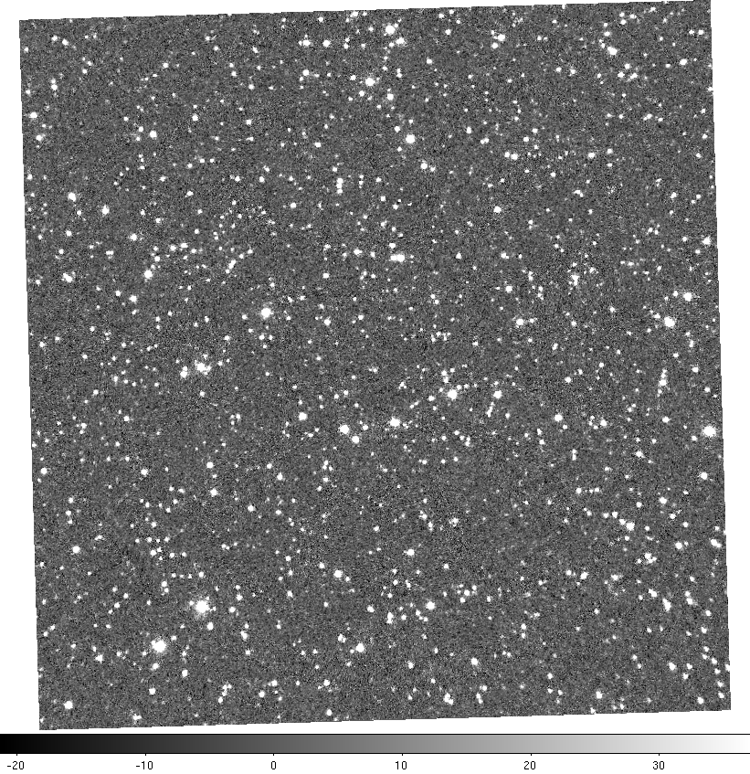

Slide 21
Photometry
安定性などの評価はまだ

